Slide 1
Detecção de Phishing
Escudo Anti-Phishing · Machine Learning II

Slide 2
Conteúdo da apresentação
01
02
03
04
05
06
O problema
O risco
A solução
O tamanho da perda para o negócio
Um modelo que protege no dia a dia
Comparação, vencedor e tuning
Pré-proc.
Modelos
K-Means
Phishing e por que afeta toda a empresa
Decisões técnicas e o porquê
Supervisionado × não supervisionado

Slide 3
01
Parte de Negócio
O “e daí?” — por que este projeto importa para a empresa

Slide 4
A cena: como um ataque começa
09h37, uma terça comum. Um colega recebe um e-mail “do RH”: “atualize seus dados até hoje”. O link parece legítimo. Ele clica e digita usuário e senha numa página idêntica à interna.
Em 21 segundos — o tempo mediano até alguém clicar num link malicioso — as credenciais da empresa estão na mão de um atacante. E ninguém percebeu nada de errado.

Slide 5
Phishing não é problema “só da TI”
Qualquer caixa
Uma senha
Agora com IA
Um único e-mail convincente basta. Financeiro, RH, diretoria — todos recebem.
Roubada uma credencial, o atacante entra na empresa como se fosse você.
82% dos e-mails de phishing já usam IA e soam perfeitos, sem os erros que antes denunciavam o golpe.

Slide 6
36%
US$ 20,8 bi
US$ 122 mil
das brechas de dados envolvem phishing (Verizon DBIR 2025)
em perdas com crime cibernético em 2025, +26% no ano (FBI IC3)
perda média por golpe de fraude por e-mail corporativo (BEC)

Slide 7
97%
de acerto do modelo ao separar sites confiáveis de armadilhas — testado em 11.430 URLs reais.

Slide 8
Como usar — e o limite do modelo
Você
Atenção ao que clica e abre; desconfie de urgência.
O modelo
Segunda opinião automática que reduz o risco de cada link.
Time de Segurança
Na dúvida, acione a TI — o especialista decide.
Melhoria contínua
Reentreinado sempre para acompanhar novos golpes.

Slide 9
02
Parte Técnica
O “como”: pré-processamento, modelos, otimização e a comparação supervisionado × não supervisionado.

Slide 10
Pré-processamento
Nulos & duplicados
Encoding do alvo
Balanceado
Zero de ambos — sem imputação e sem URL repetida.
legitimate→0, phishing→1. Sem one-hot (não há texto).
Já é 50/50 — dispensa SMOTE e evita viés.
Feature engineering
Remoção da url
Padronização
12 contadores de caracteres somados em 1 variável.
Sem valor preditivo. De 89 → 77 colunas.
Scaler: fit no treino, transform no teste. Sem leakage.

Slide 11
Modelos testados e comparação
Modelo | F1-Score | ROC AUC | Tipo
XGBoost | 0,971 | 0,996 | Vencedor
Random Forest | 0,966 | 0,994 | Complexo
Reg. Logística | 0,950 | 0,987 | Simples
KNN | 0,944 | 0,980 | Complexo
Árvore de Decisão | 0,934 | 0,939 | Simples

Slide 12
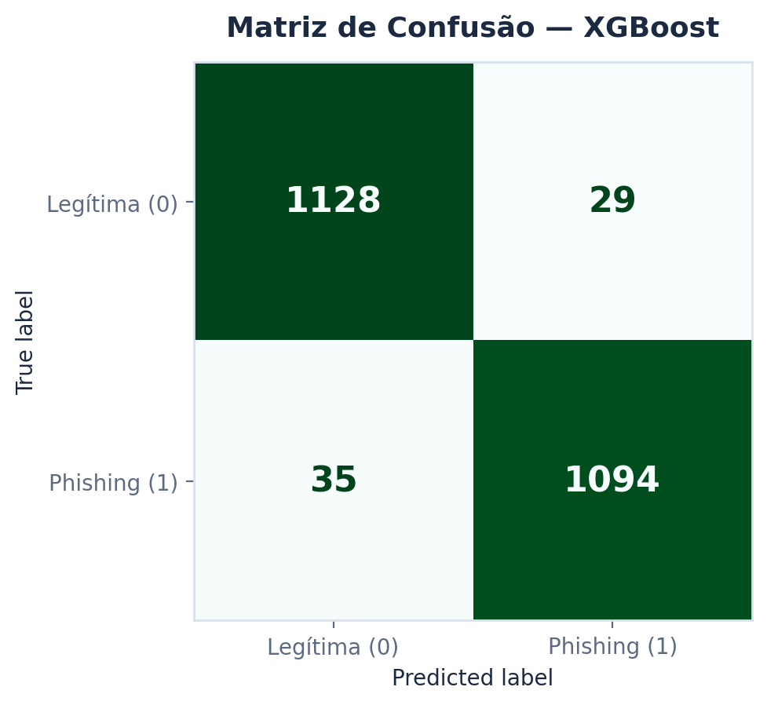

Modelo vencedor: XGBoost
Métrica de decisão: F1 (deixar um golpe passar custa mais que revisar um site à toa). No teste (2.286 URLs), o XGBoost erra pouco e equilibrado: 29 falsos positivos e 35 falsos negativos — acerto ≈ 97%.

Slide 13
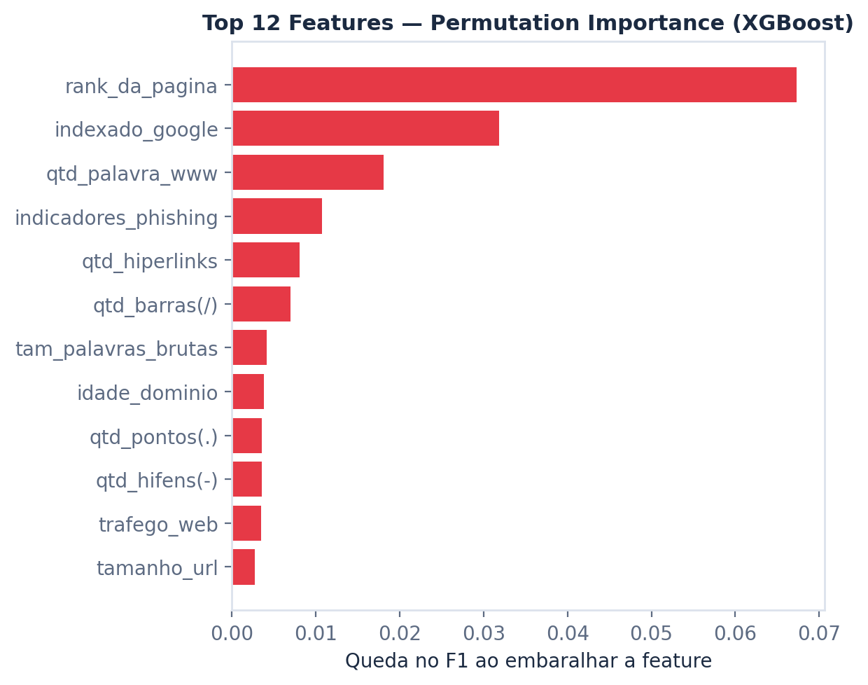
Por que o modelo decide
Feature importance (permutação) + SHAP no XGBoost. Reputação da página (rank_da_pagina) e indexação no Google dominam — o modelo é explicável, não uma caixa-preta.

Slide 14
0,9707
0,9707
0,9720
Otimização de hiperparâmetros
F1 do XGBoost padrão (baseline)
Optuna (busca bayesiana) — sem ganho: já no teto
RandomizedSearchCV — melhor: +0,0013 em F1

Slide 15
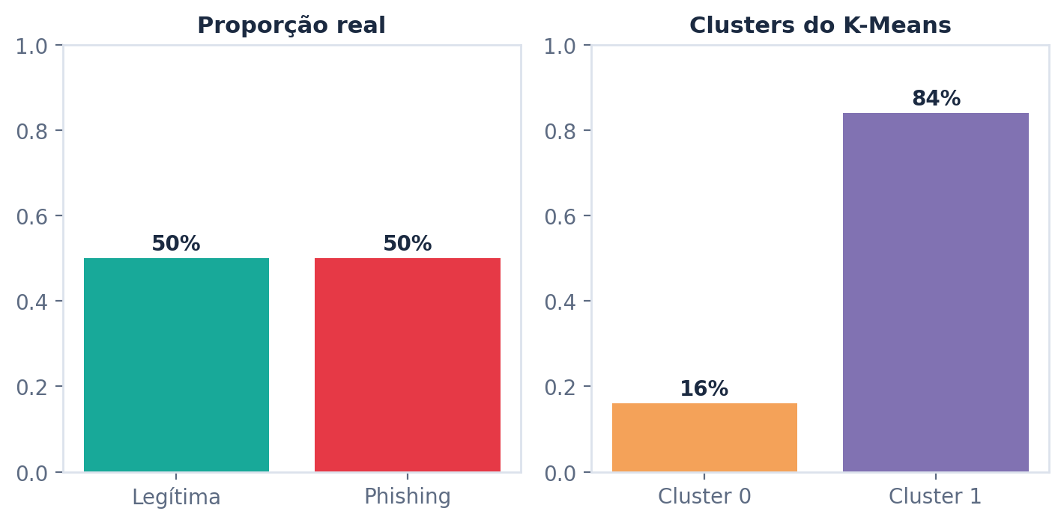
Supervisionado × não supervisionado
Sem os rótulos, o K-Means (k=2) dividiu os dados em 84%/16% (vs 50/50 real); ARI ≈ 0,09 (concordância quase nula) e só 6/15 features coincidem. O sinal de phishing é sutil e não-linear — só o supervisionado o captura.

Slide 16
Conclusões técnicas
Pipeline sem vazamento
Scaler pós-split e sem duplicatas: os 97% são reais e estáveis (CV 0,968 ± 0,003).
Vencedor coerente
XGBoost capta relações não-lineares; o gradiente de modelos confirma um problema bem separável.
Modelo interpretável
Rank e indexação no Google são os sinais decisivos — decisão auditável.
Tuning honesto
Ganho marginal (+0,0013): a baseline já estava perto do teto.
Não supervisionado
K-Means não recupera o phishing: aqui o valor está no aprendizado supervisionado.

Slide 17
Obrigado!
Perguntas?
Please keep this slide for attribution

